Slide 1



Cocos2d-x 游戏开发教程
游戏算法

Slide 2
常用算法
在游戏关卡中常常会放置一些怪物（即NPC），这些怪物通常在一个区域内走来走去，这个 区域被称为“巡逻区域”;一旦玩家的角色进入怪物的“视野”，怪物就会发现玩家角色，并 主动向其所在的位置移动，这个区域称为“警戒区域”；当玩家角色和怪物更加靠近时，会 进入到怪物的“攻击区域”，这时怪物会对玩家角色进行伤害。在某些RPG（Role-Playing
Game）中，NPC 在不利的情况下还会选择主动逃跑。如何模拟这些行为逻辑，目前游戏业已 经有一些比较成熟的方法。

Slide 3
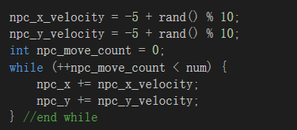
常用算法
随机寻路算法：
随机寻路算法适合模拟游戏中那些没有什么头脑的生物，它们总是在场景中漫无目的地 走来走去。可以用以下的代码进行模拟：
在上例中，N P C 会选取一个随机方向和速率运动一会儿，然后再选取另一个。当然， 还可以加上更多的随机性，如，改变运动方向的时间不是固定的num个周期，或者更 倾向于朝某个方向等。实际编程中还必须考虑到碰撞检测，当NPC 遇到障碍物后，会 随机选取一个前进的方向，继续行走。

Slide 4
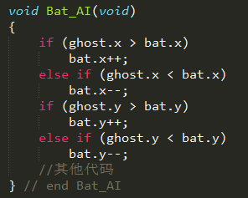
常用算法
跟踪算法-普通版：
当游戏中的主角进入到NPC 的“警戒区域”后，控制N P C 对象移向被跟踪的对象。
跟踪算法可以模拟这一行为：
代码运行时，NPC能够非常精确、迅速地追踪到目标。

Slide 5


常用算法
跟踪算法-矢量版：
起源：普通版的跟踪算法NPC会精确的跟踪目标。这会使得NPC看上去显得有点假。
算法设计如下：
假设AI 控制的对象称作跟踪者（tracker）并有以下属性：
被跟踪对象称作跟踪目标（target），有如下属性：

Slide 6

常用算法
跟踪算法-矢量版：
调整跟踪者的速度向量的常用逻辑循环：
计算从跟踪者到跟踪目标的向量：
TV = (target.x -tracker.x, target.y-tracker.y) = (tvx, tvy)，规格化TV——也就是说 (tvx, tvy)/ Vector_Length(tvx，tvy)使得最大长度为1.0，记其为TV*。
记住Vector_Length()只是计算从原点(0，0)开始的矢量长度。
调整跟踪者当前的速度向量，加上一个按rate比例缩放过的TV*：
注意：当rate >1.0时，跟踪向量会合得更快，跟踪算法对目标跟踪得更紧密
，并更快地修正目标的运动。

Slide 7
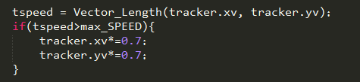
常用算法
跟踪算法-矢量版：
调整跟踪者的速度向量的常用逻辑循环：
3. 跟踪者的速度向量修改过之后，有可能向量的速度会溢出最大值，就是说， 跟踪者 一旦锁定了目标的方向，就会继续沿着该方向加速。所以，需要设置一个上界，让跟踪 者的速度从某处慢下来。可做如下改进：
也可以选择其它的边界值0.5 或0.9 等均可。如果追求完美，甚至可以计算出确切的溢出
，并从向量中缩去相应的数量。追踪过程中同样也会遇到障碍物，因此，碰撞检测是必
不可少的。程序员可以根据不同的游戏类型设计碰撞后的行为逻辑。

Slide 8
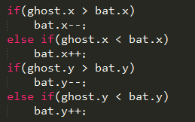
常用算法
闪避算法：
这个技术是让游戏的N P C 能避开玩家角色的追击，跟前面的跟踪代码很相似，跟踪算法的对
立面就是闪避算法，只要把上例中的等式翻转，闪避算法就成了，下面是转换后的代码：

Slide 9
常用算法
以上介绍的3 个算法可以模拟NPC 的一些简单的寻路、跟踪和闪避行为，在小游戏中会经常 用到。但是，在较大型的游戏中使用这样简单的算法就会大大影响游戏效果了。因此，大型 游戏的人工智能算法都较复杂。
内容节选自《游戏编程中的寻路算法研究》

Slide 10
Cocos2d-x 游戏开发教程
热更新与游戏AI

Slide 11







目 录 / contents
01
热更新概述
02
热更新过程 (cocos creator 为例)
03 游戏AI概述
04
行为树解决方案

Slide 12
热更新概述
热更新中的“热”的意思是，在项目正在运行的情况下，那么“热更新”就是项目正在运行的情况下进行更新。
而本课件提到的游戏热更新，指的是在游戏已经上线之后，不需要用户安装新版客户端地更新。
在游戏上线后更新代码/资源是很常见的，比如上线后在线修bug、发布新活动、添加新资源等等。App store和应用商店上传新版本很多需要审核，因此热更新也是一种“绕过审核”的手段(也因此App store对热更新会有较多限制)。

Slide 13
热更新过程
热更新过程概述：
服务端保存最新版本的完整资源（开发者可以随时更新服务器）
客户端发送请求和服务端版本进行比对获得差异列表
从服务端下载所有新版本中有改动的资源文件
用新资源覆盖旧缓存以及应用包内的文件
一些游戏是通过一个版本号对应一个更新包来更新的，而cocos creator的机制则是通过版本号间的差异直接获取有更新的资源。

Slide 14
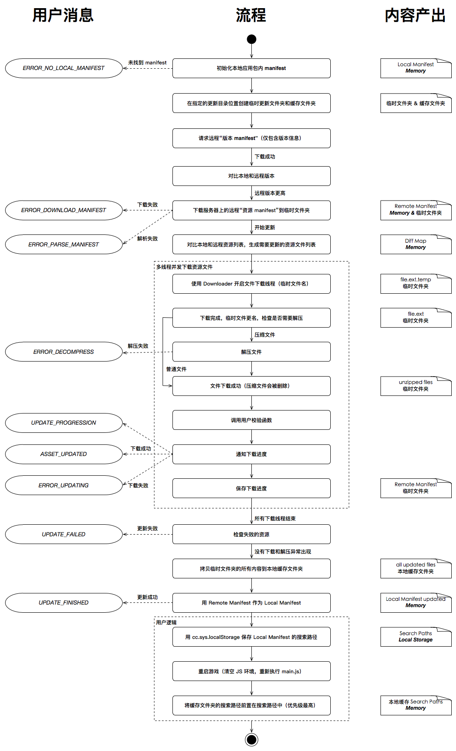
热更新过程
热更新过程
以Cocos Creator的AssetManager 为例
Notes:
下面再细看该图

Slide 15
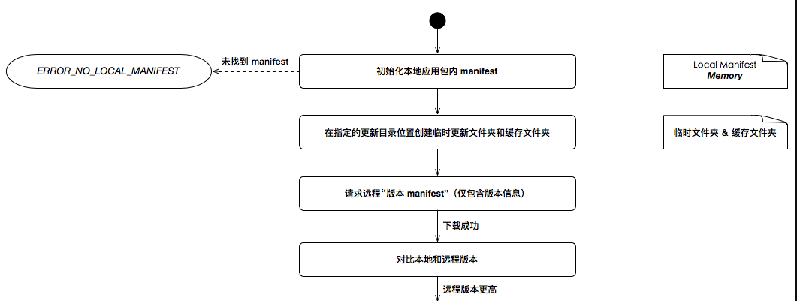
热更新过程
请求远程版本信息(manifest)
这一步是判断版本是否需要更新

Slide 16
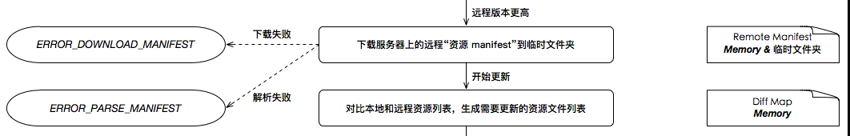
热更新过程
如果远程版本更高
如果需要更新，则获取远程的资源列表，对比本地的资源，生成需要更新的资源列表

Slide 17
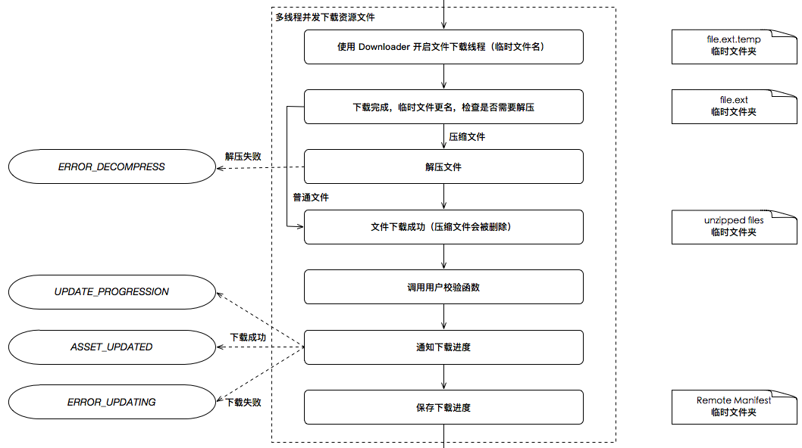
热更新过程
多线程并发下载资源
这一步主要是下载，但包括了一些下载中成功/失败的处理che

Slide 18
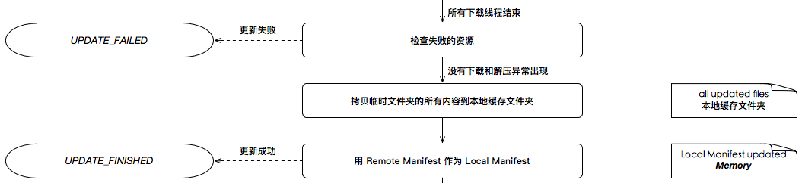
热更新过程
下载完成 检查是否有失败
只有当更新确认成功后才会真正地更新资源和Manifest

Slide 19
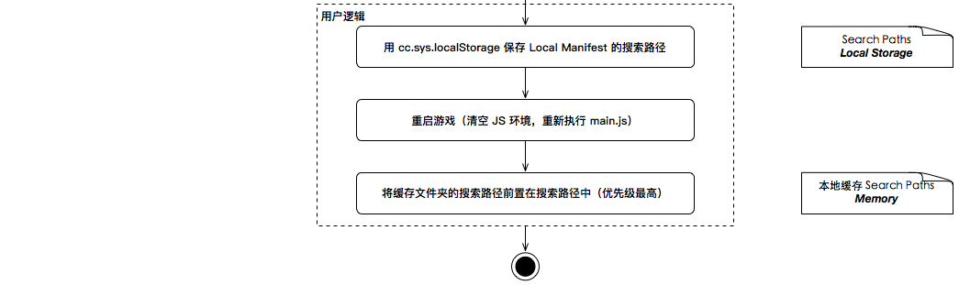
热更新过程
更新成功后 调用更新成功的用户逻辑
最后通过上面的步骤重新加载资源

Slide 20
热更新过程
上面就是cocos creator的AssetManager的更新过程
实际上AssetManager在Cocos2d-x中也能使用，但遗憾的是官方文档中没有包括该部分内容。
(可以通过看源码或者博客等学习如何使用)

Slide 21
游戏AI概述
游戏AI其实是一种更偏向于“游戏设计”方面的知识，游戏AI并不是为了寻找最精妙的做法击败玩家、或者让玩家无法通关游戏而生的，因此游戏AI与用于科研上的AI并不相同。
这就意味着，游戏的AI很可能用不到机器学习等知识。
游戏AI是一种“陪玩”的角色，设计上不能让它太强，而导致玩家无法通关；也不能让它太弱，而导致缺乏乐趣

Slide 22

游戏AI概述
但有的游戏AI也会有一些特色
游戏《ECHO》中，玩家与跟自己的复制人战斗，而复制人的行为是从玩家的行为中学习的
《ECHO 》截图

Slide 23
if-else
对程序员来说，最简单的游戏AI编写当然是if-else了。
而if-else的问题就在于，当需要修改逻辑时，就需要直接修改代码，而且通常会使代码逻辑看起来十分复杂。
那么还有什么好的选择呢？

Slide 24
有限状态机 / 行为树
有限状态机，是表示有限个状态以及在这些状态之间转移和动作等行为的数学模型。
在编写AI时，给AI设置多个状态，然后设置状态转移的条件及在状态中执行的动作来实现AI的行为。
行为树，是使用树状数据结构来表示行为的方法。当判断下一步要执行何种行为时，会从根结点开始搜索树结点，根据结点类型可能会根据某些条件继续搜索、或者执行某个行为。

Slide 25
行为树
一般行为树有4种类型的结点，在此介绍主要的3种类型
* Composite Node 组合节点
* Condition Node 条件节点（叶节点）
* Action Node 动作节点（叶节点）

Slide 26
行为树 - 组合结点
组合结点分为3种，此处介绍简单的2种
* Selector Node 选择结点
选择结点按顺序地执行其子结点，如果有子结点返回True，则停止执行子结点，此时选择结点也会向其父结点返回True；如果所有子结点都返回False，则选择结点向父结点返回False。
* Sequence Node 顺序结点
与选择结点“相反”
如果有子结点返回False，则停止执行，此时向父结点返回False；如果所有结点都返回True，则返回True

Slide 27
行为树 - 条件结点/动作结点
条件结点 直接根据条件的True/False来返回
动作结点 执行一个动作，并根据需求判断返回True/False
动作结点中的“动作”，可能是一个持续执行的动作，如果动作正在持续，那么该结点要返回Running。Running时父结点无法判断True/False，因此父结点也会返回Running。
只有这两种结点能作为叶节点，组合结点不能作为叶结点。

Slide 28
例子
以吃饭睡觉打豆豆为例，设有以下规则
1. 吃饭会恢复HP，睡觉会恢复MP，打豆豆会同时消耗HP和MP
2. 当HP为0则吃饭，当MP为0则睡觉
3. 吃饭、睡觉都不可打断，直到HP==100、MP==100才结束

Slide 29
状态机
状态机
HP==0 && MP==100
吃饭
睡觉
HP==100 && MP==0
HP==0
MP==100 && HP>0
HP==100 && MP>0
MP==0
打豆豆

Slide 30
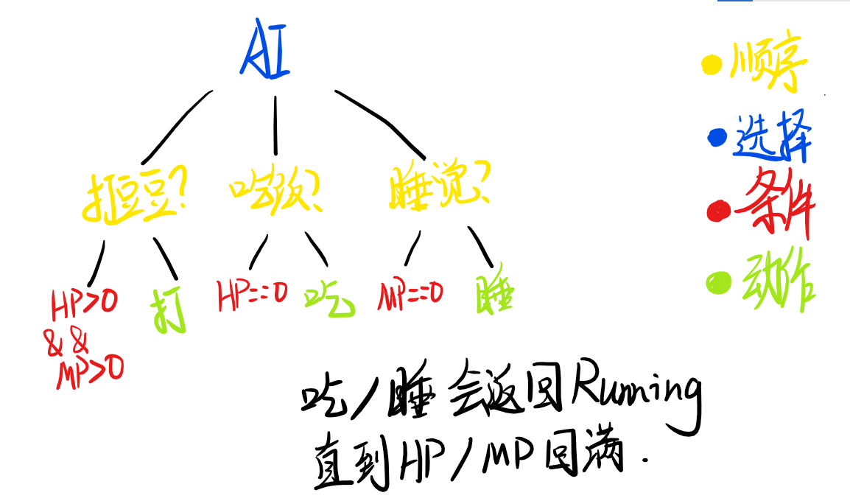
行为树

Slide 31
状态机/行为树
行为树与状态机的其中一个区别是，行为树可以维护多个状态，而状态机只会有一个状态，这从结点的Running返回能体现出来。
状态机和行为树还有一个不同，是在于需求变更时
假设加入一个行为，对状态机而言，是要加入1个状态，和n条转移，n的数量与加入之前的状态数相近；而对行为树而言，则是加入1个组合结点，和常数个叶节点

Slide 32
行为树解决方案
腾讯的开源项目 Behaviac 可以通过可视化的窗口来编辑行为树，并且提供了 C++/C#/Unity C# 等多种运行时来执行行为树，即可以支持与 cocos2d-x, SDL, Unity 等游戏引擎的集成

Slide 33
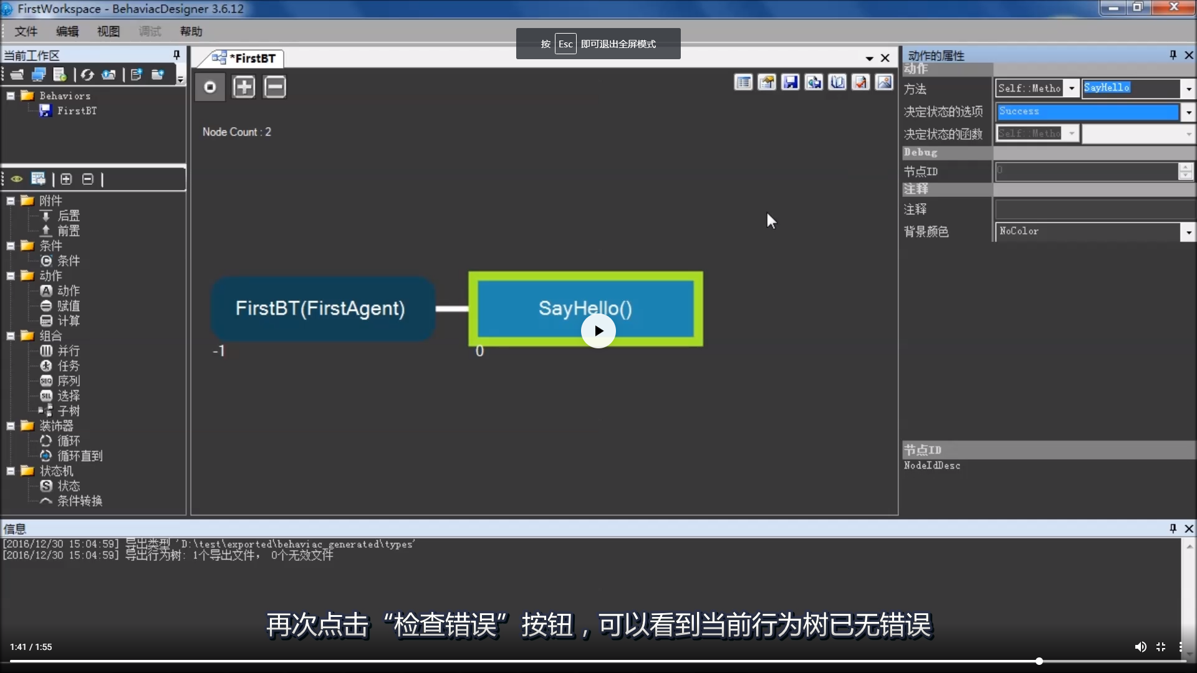
Behaviac
官方教程链接如下：
http://www.behaviac.com/language/zh/category/%E6%96%87%E6%A1%A3/%E6%95%99%E7%A8%8B/

Slide 34
参考资料
cocos creator热更新:
http://docs.cocos.com/creator/manual/zh/advanced-topics/hot-update.html
http://docs.cocos.com/creator/manual/zh/advanced-topics/assets-manager.html
行为树:
https://blog.csdn.net/goodeveningbaby/article/details/42213149
http://www.cnblogs.com/jeason1997/p/4803243.html
http://www.behaviac.com/language/zh/%E9%A6%96%E9%A1%B5/ (Behaviac)

Slide 35
THE END
THANKS FOR WATCHING

